Slide 1
Beauté de l'accordéon français
11

Slide 2




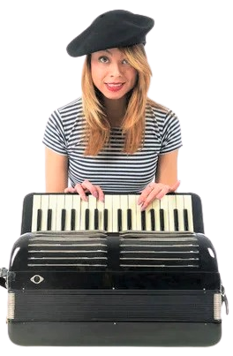

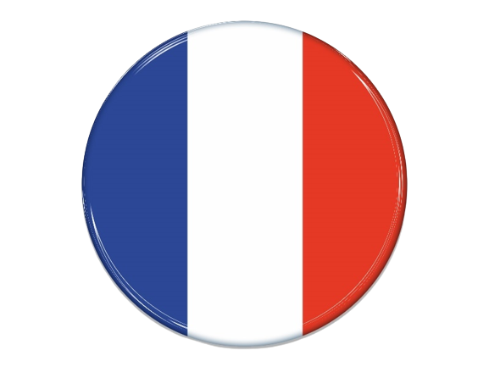
Beauté de l'accordéon français
y@t@t@
y@t@t@
Beauty of french accordion
La valse de la forêt
La plus belle valse d'amour
La romance de Paris
Au plaisir des bois
La foule
Trabalero
11
Le plus beau tango du monde
Silenzio
www.yatata-blog.eu

